Slide 1
1조
Great Times Cinema
MADE BY 이시현 김태균 조용석 주소윤 유혜린

Slide 2
INDEX
1
프로젝트 개요
4
주요 코드 설명
2
계획 및 방법
5
개선점 및 느낀점
3
결과 및 시연

Slide 3


01
프로젝트 개요
주제 및 프로젝트 소개
RESTFULL기능을 중점적으로 생각
“NETFLIX”를 떠올림
NETFLIX 클론 프로젝트를 진행하기에는
일정이 빠듯하다고 판단
이와 유사한 영화관 사이트를 개발하기로 결정

Slide 4





01
프로젝트 개요
역할 분담
혜린
소윤
시현
용석
태균
프론트엔드
UI UX 설계
백엔드
프론트엔드 서포트
백엔드
총괄
프론트엔드
UI UX 설계
백엔드
프론트엔드 서포트

Slide 5












02
계획 및 방법
개발 환경
개발 도구
화면 설계
협업 도구

Slide 6
02
계획 및 방법
주요 일정
2월
13일 | 14일 | 15일 | 16일 | 17일
화면 설계
프론트엔드
DB 설계
백엔드
20일 | 21일 | 22일 | 23일 | 24일
프론트엔드
백엔드
수정 및 보완
PPT 및 영상 제작
27일 | 28일
PPT 및 영상 제작
발표

Slide 7
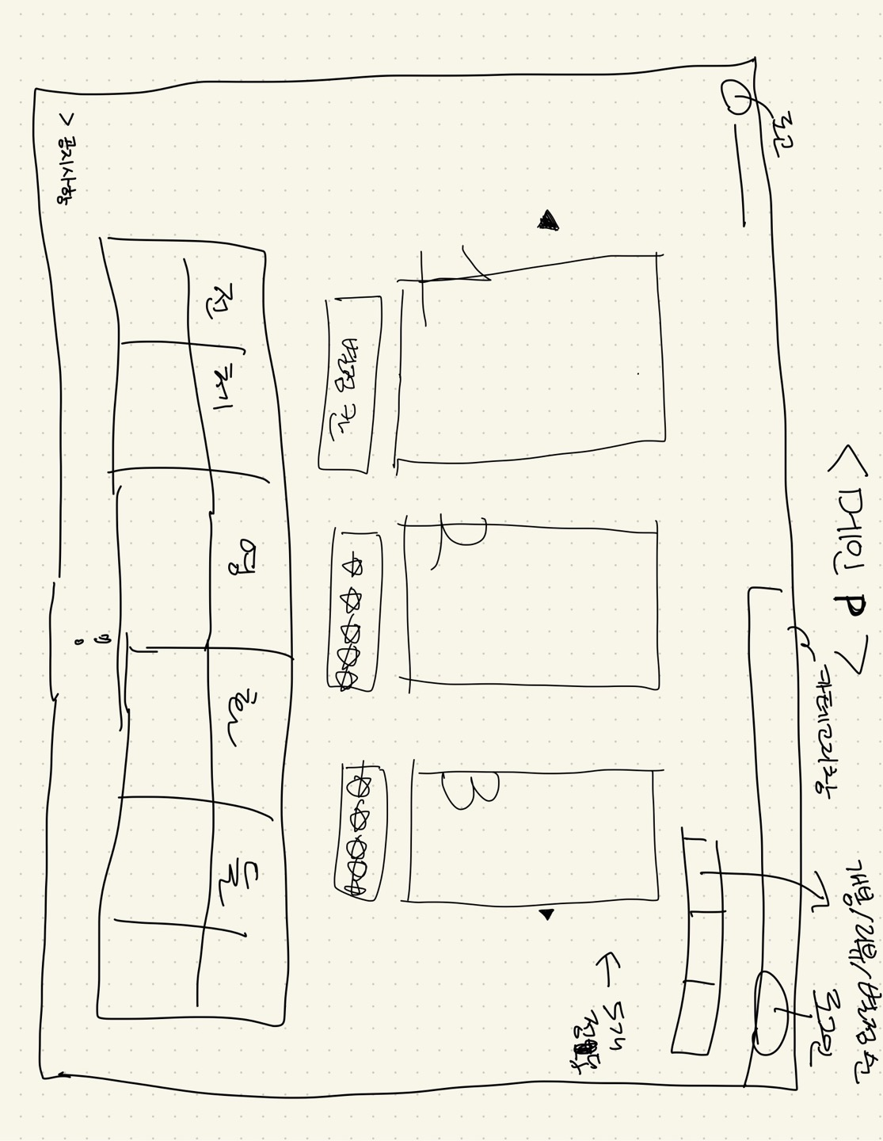
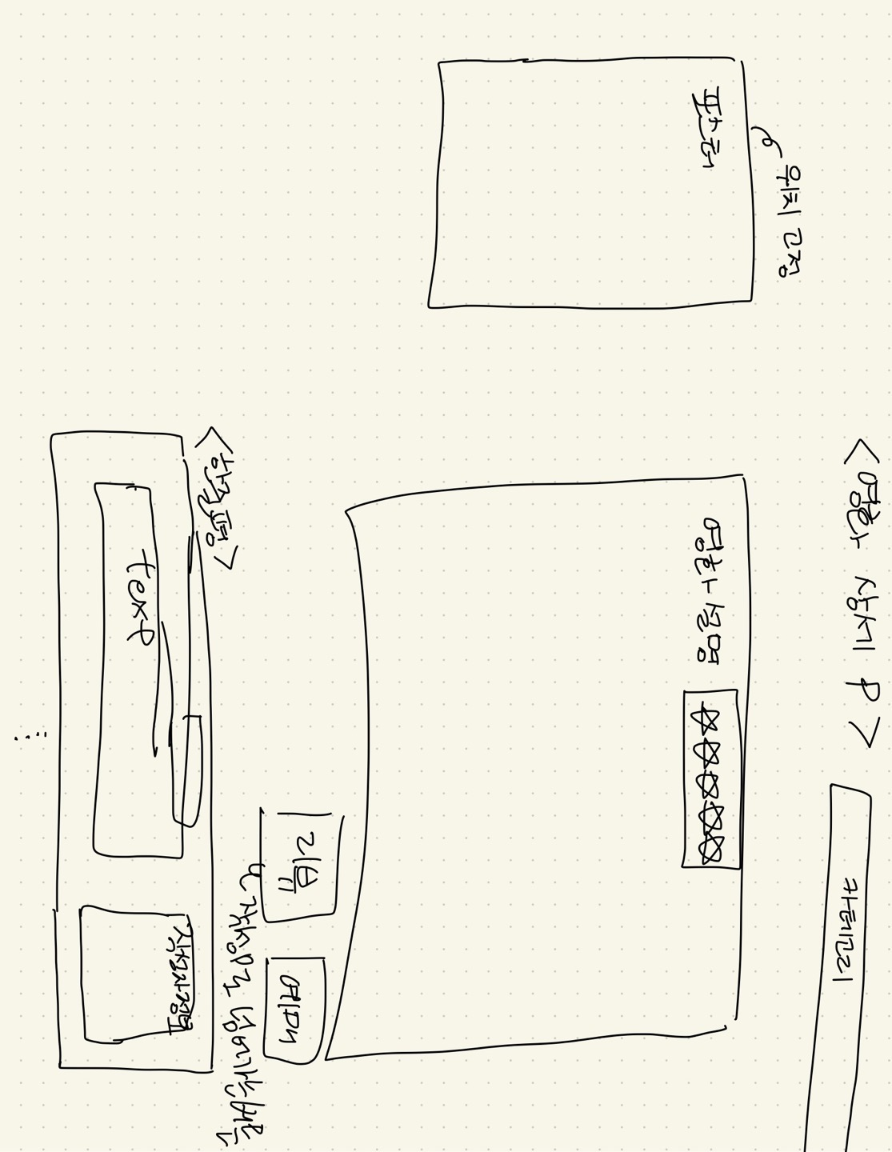
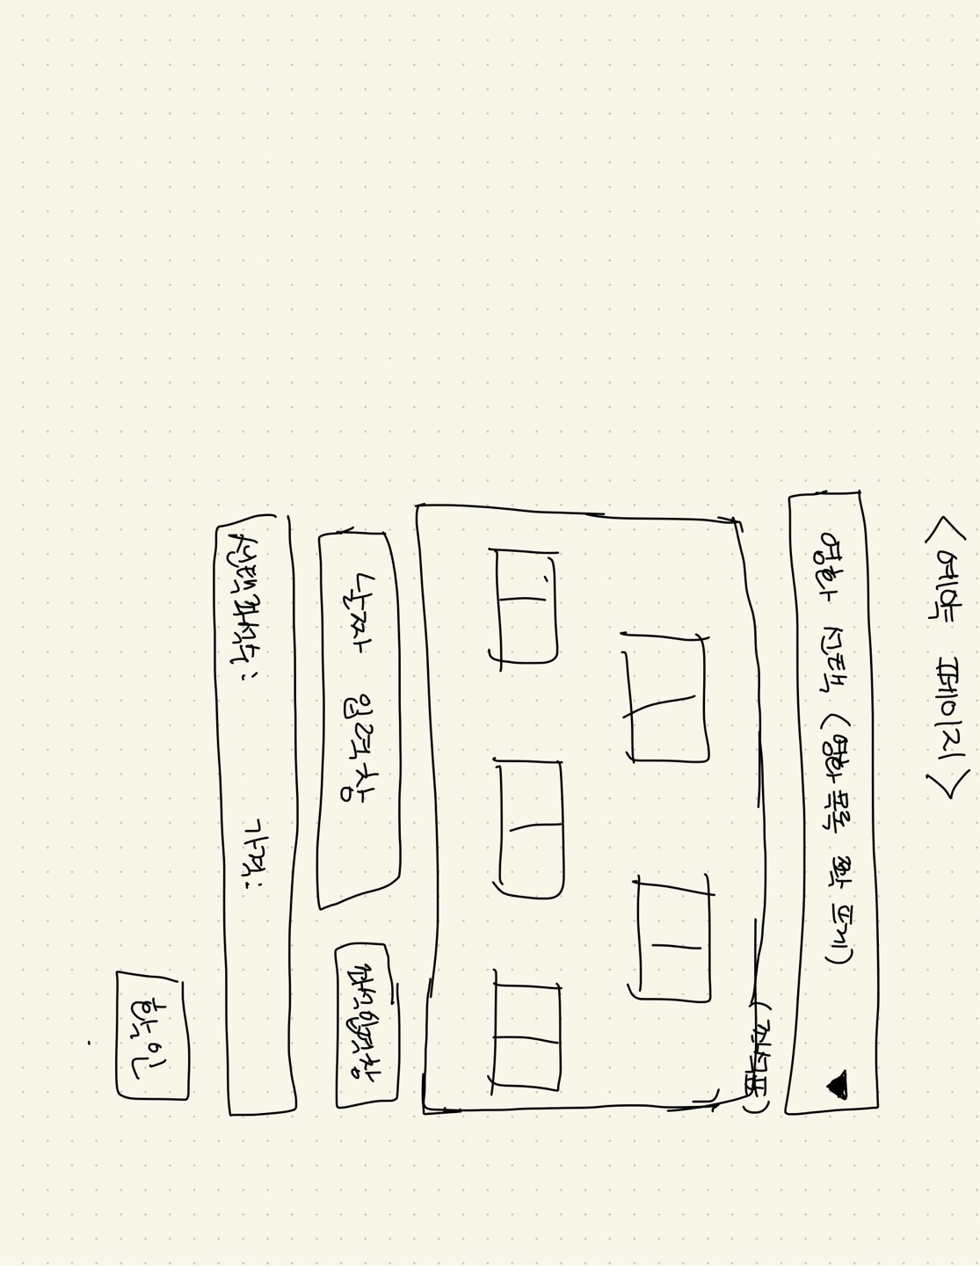
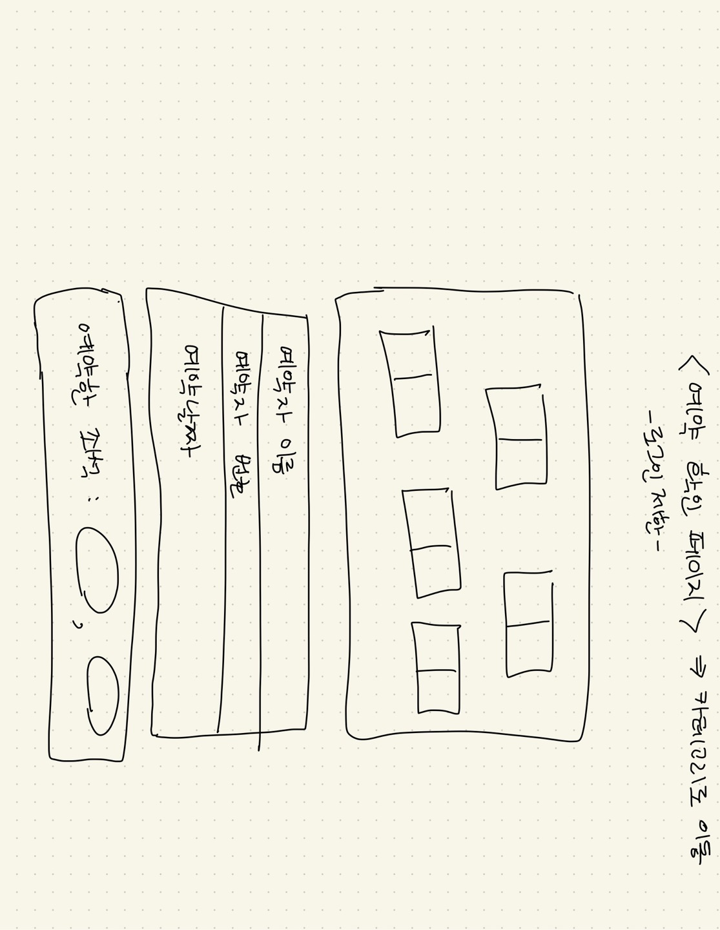
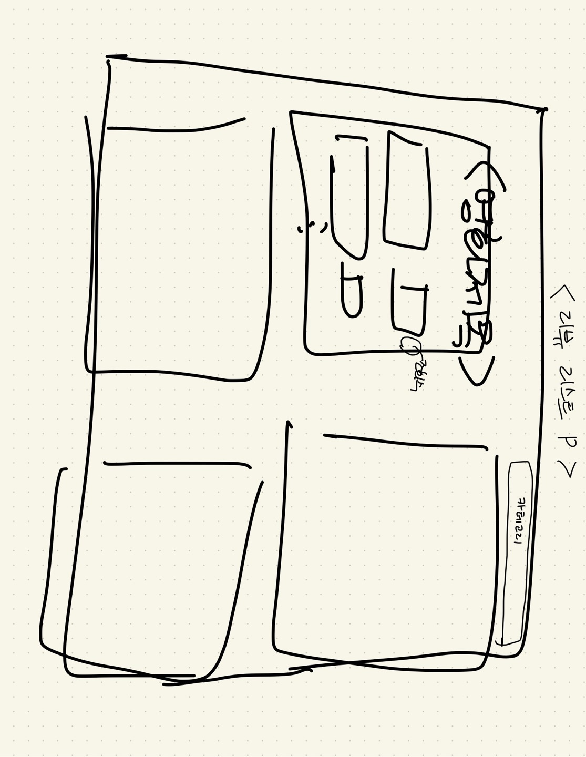
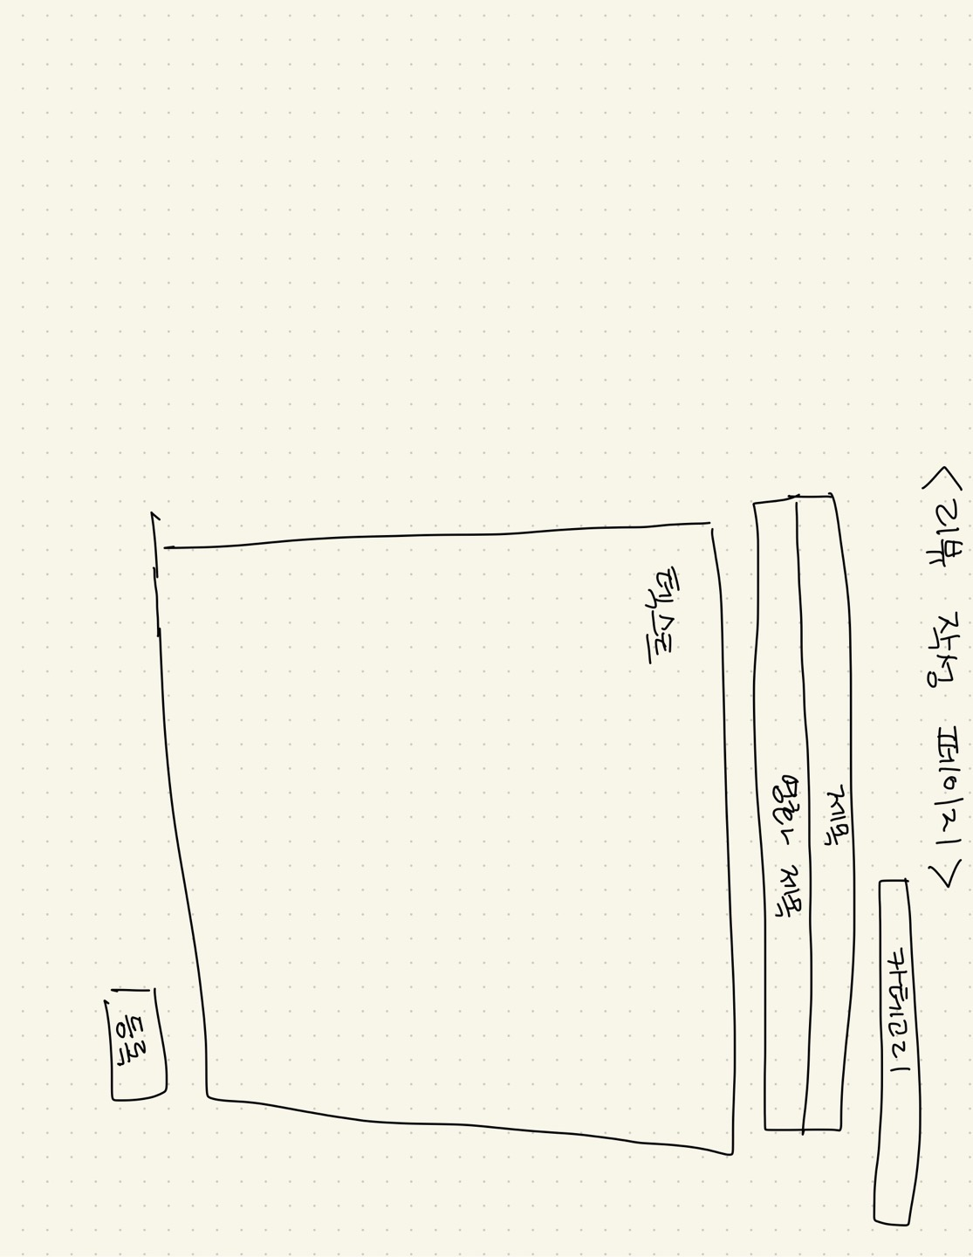
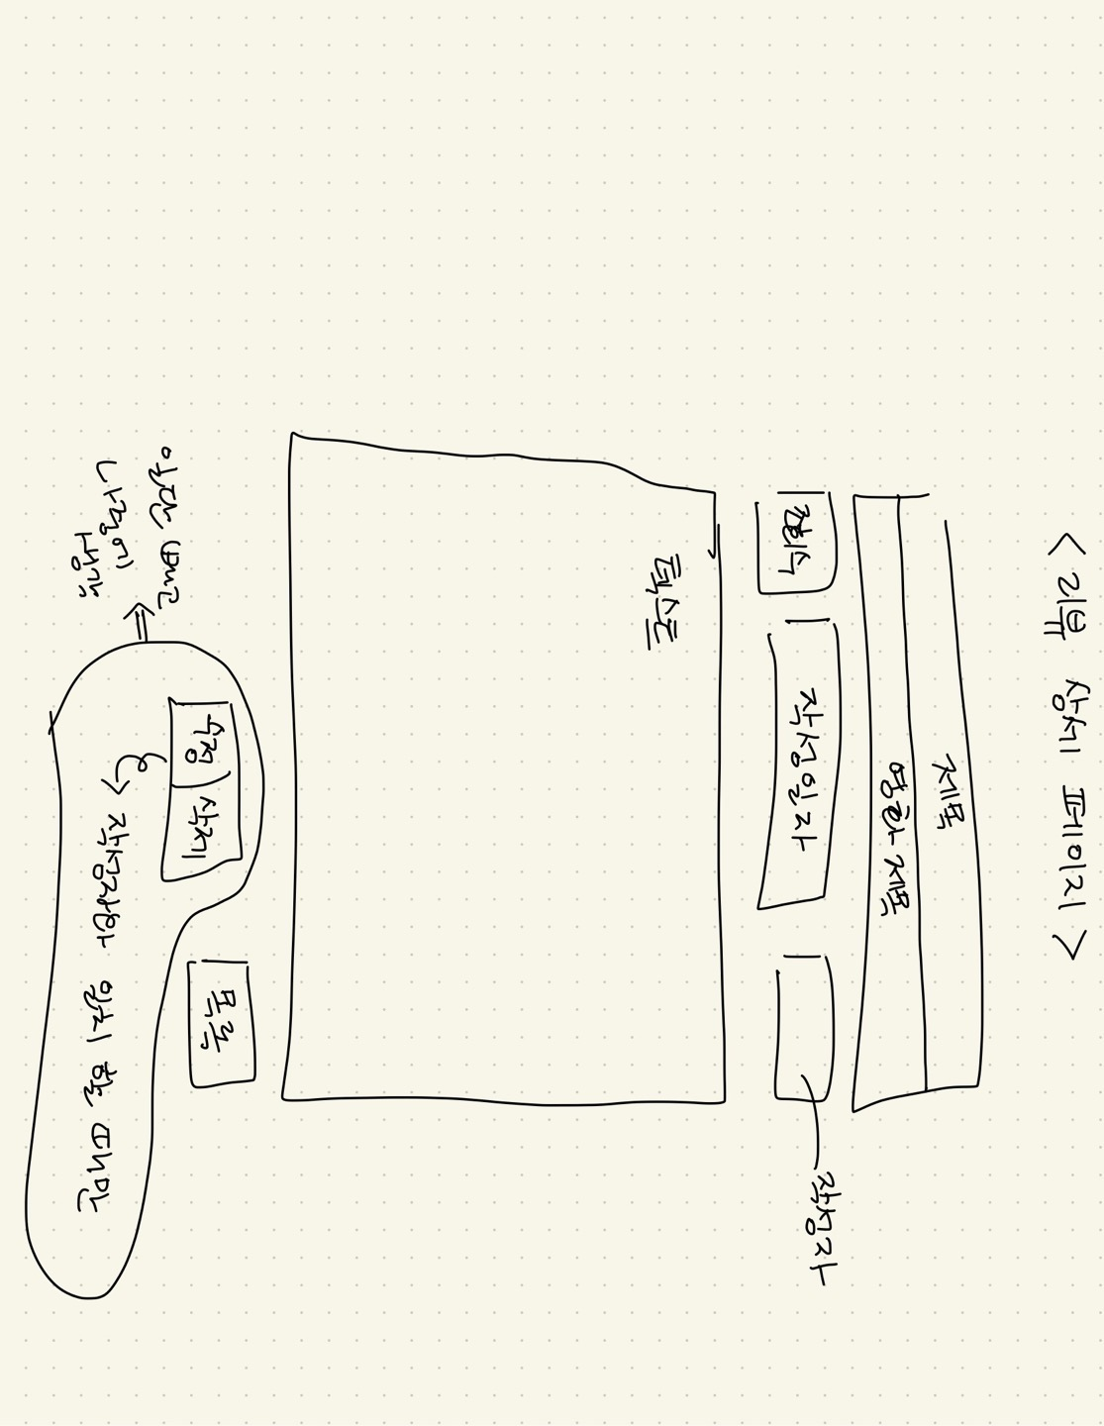
02
계획 및 방법
화면 설계 1차 (Hand Drawing)
-- 메인 --
-- 영화상세 --
-- 예매 --
-- 리뷰 --

Slide 8
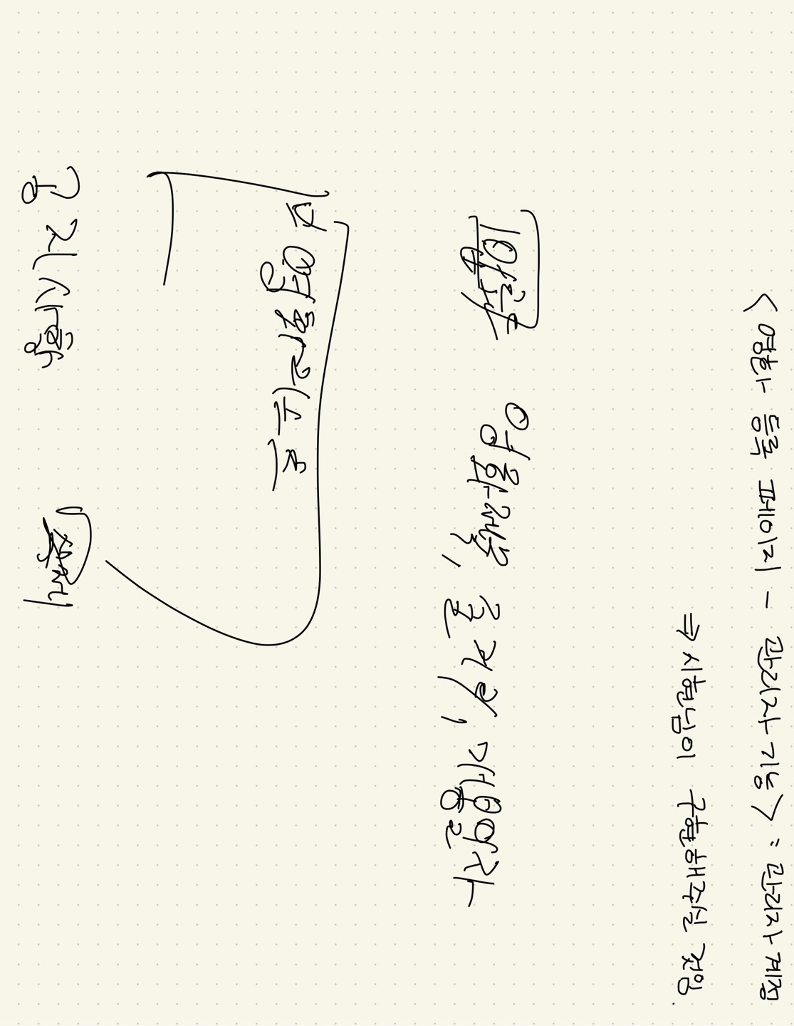
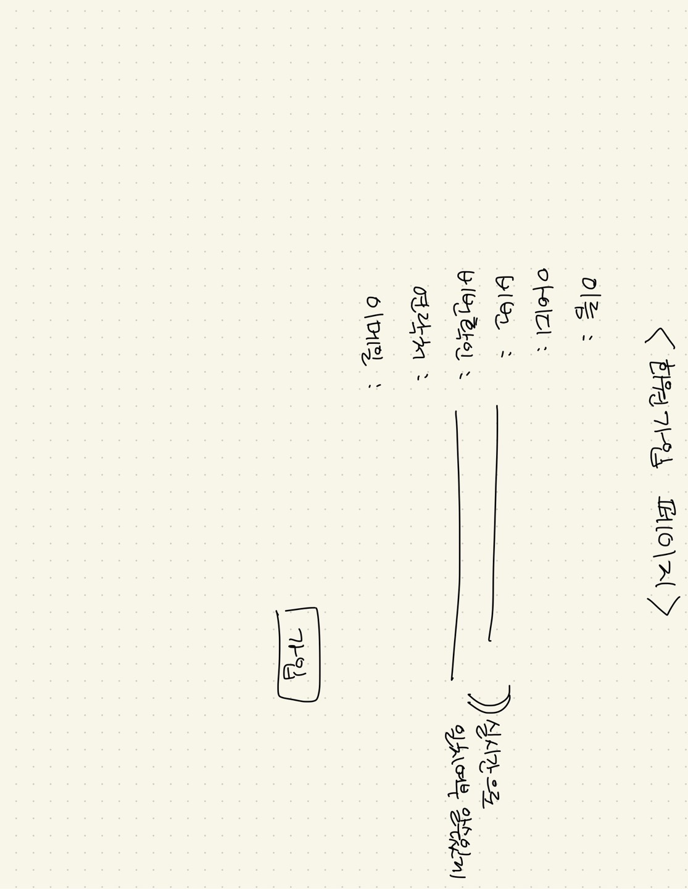
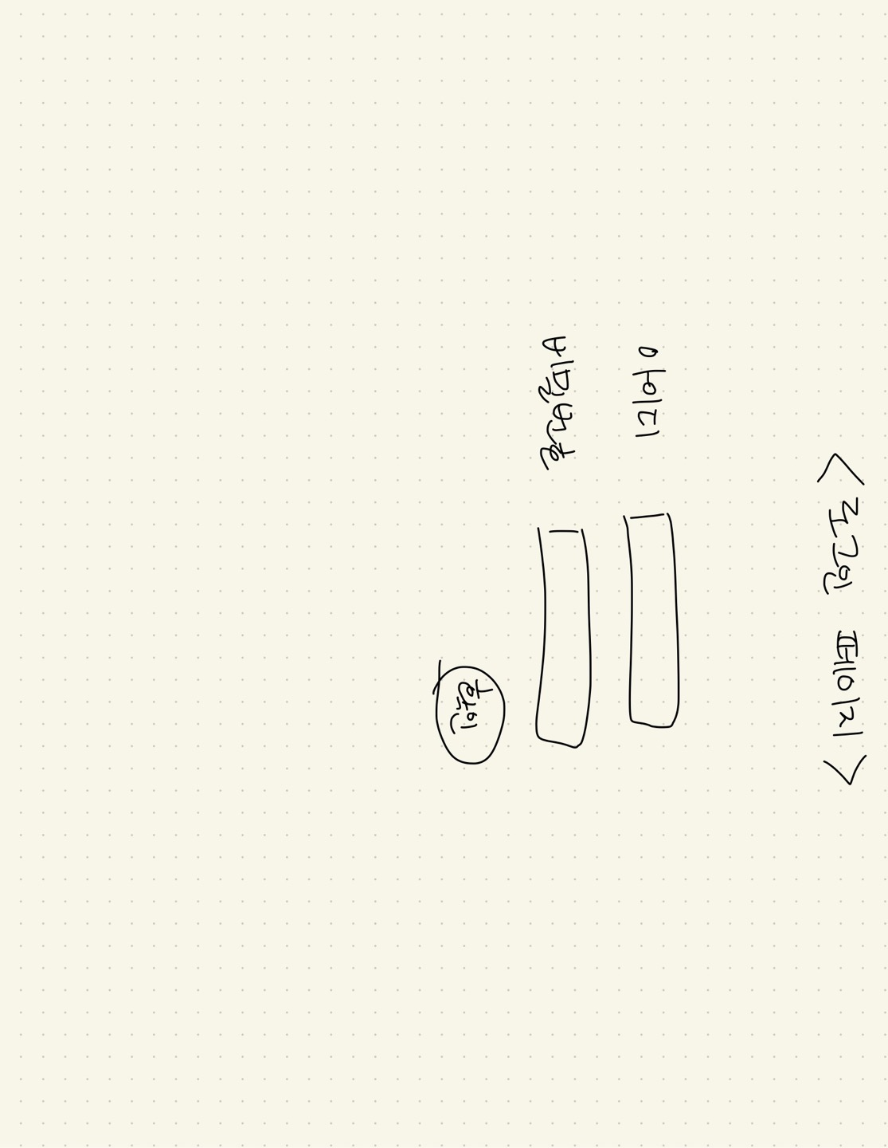
02
계획 및 방법
화면 설계 1차 (Hand Drawing)
-- 회원가입 --
-- 로그인 --
-- 관리자 --

Slide 9
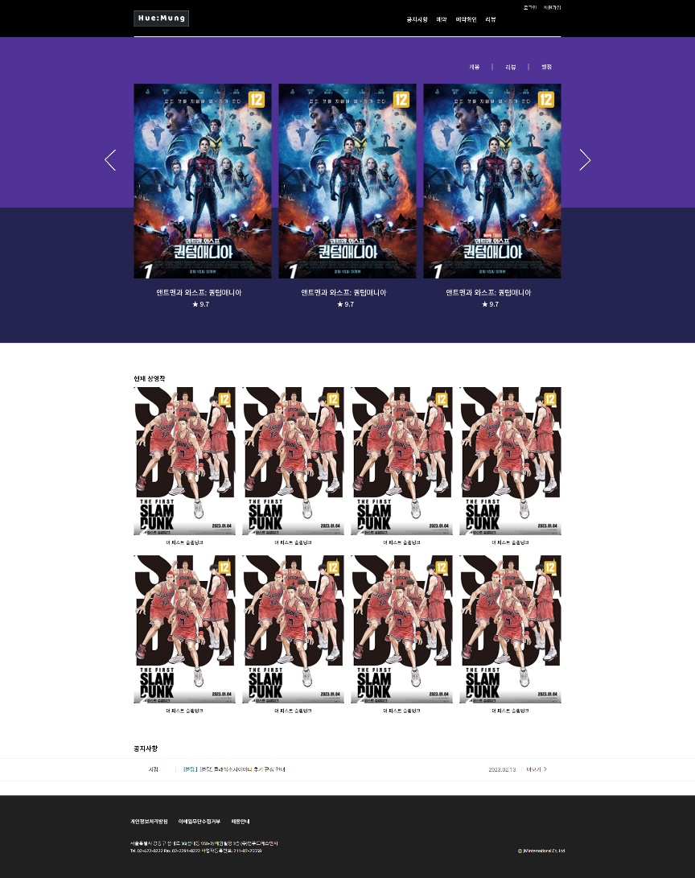
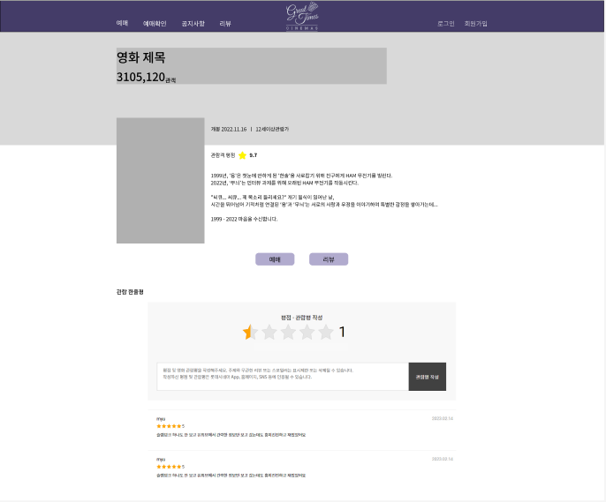
02
계획 및 방법
화면 설계 2차 (Photoshop & Figma)
-- 메인 --
-- 영화상세 --

Slide 10
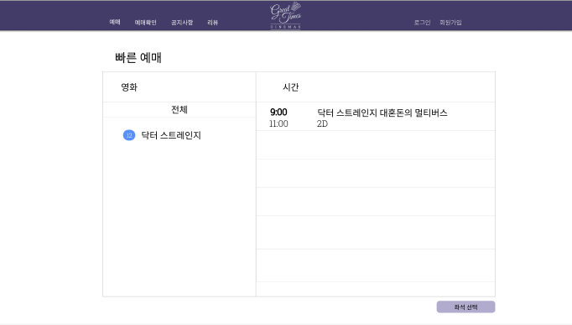
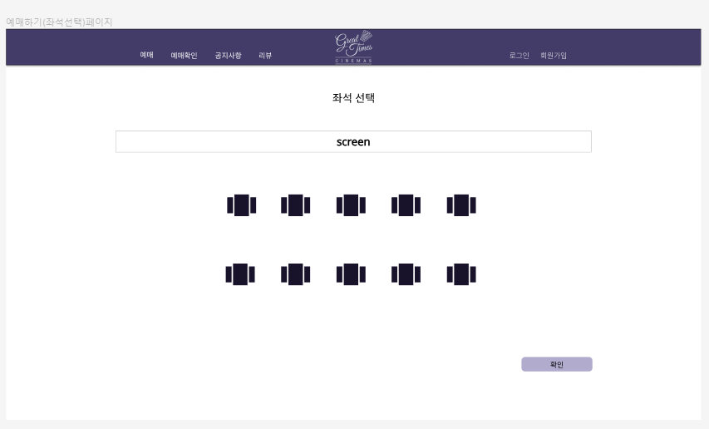
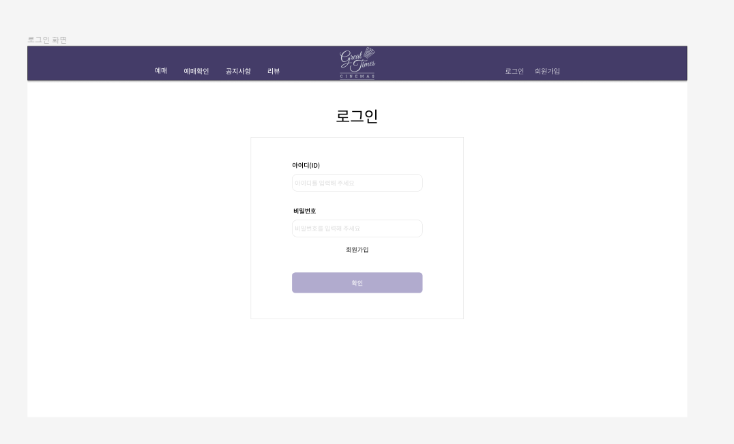
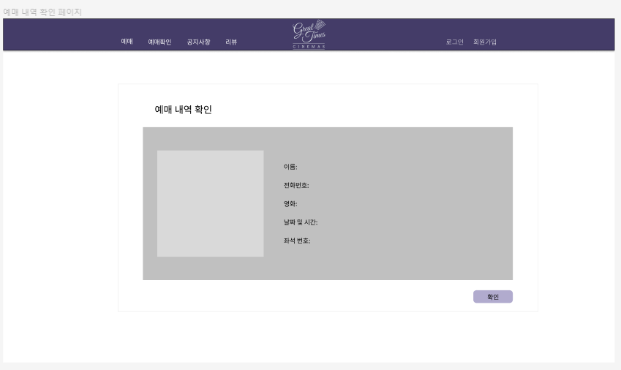
02
계획 및 방법
화면 설계 2차 (Photoshop & Figma)
-- 예매 --
-- 로그인 --
-- 예매 내역 확인 --

Slide 11
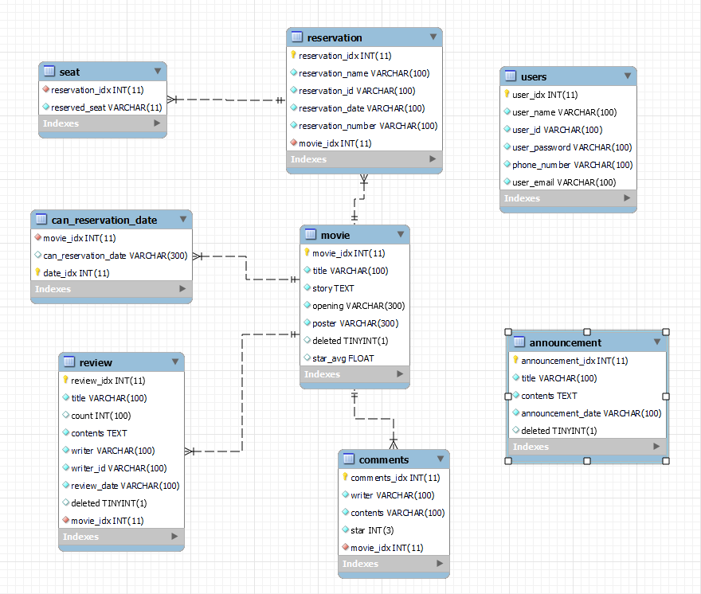
02
계획 및 방법
DB 설계(ERD)

Slide 12
시연영상

Slide 13
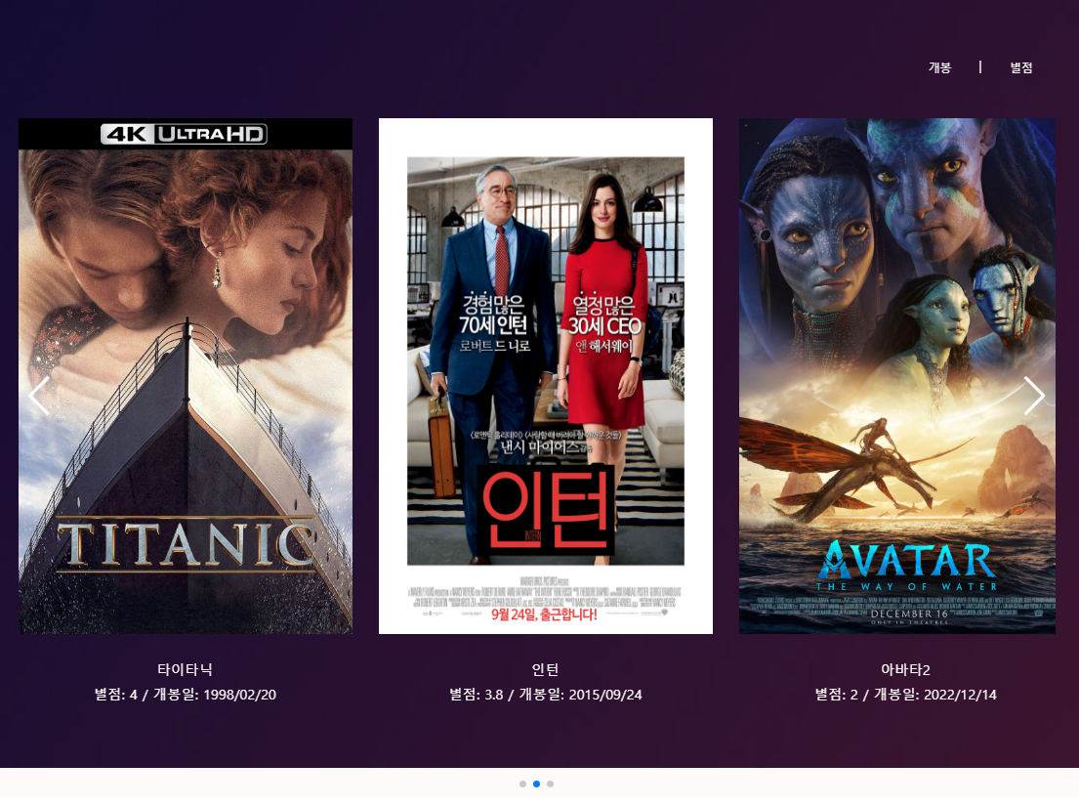
04
주요 코드 설명
메인 페이지 Swiper & Sort

Slide 14
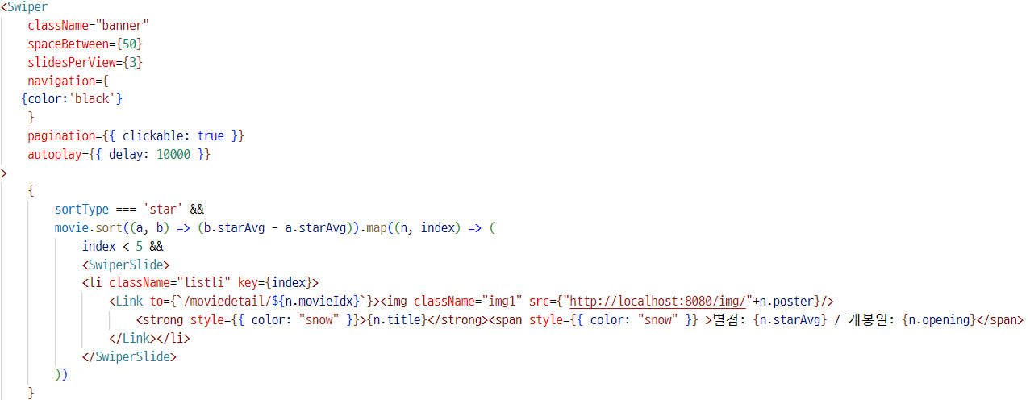
04
주요 코드 설명
메인 페이지 < Swiper >
★ Swiper
- 자동 슬라이드 라이브러리
- install 필요

Slide 15
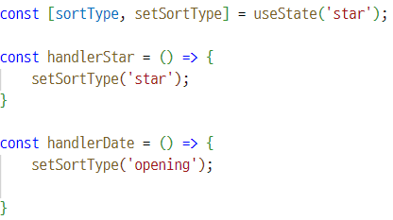
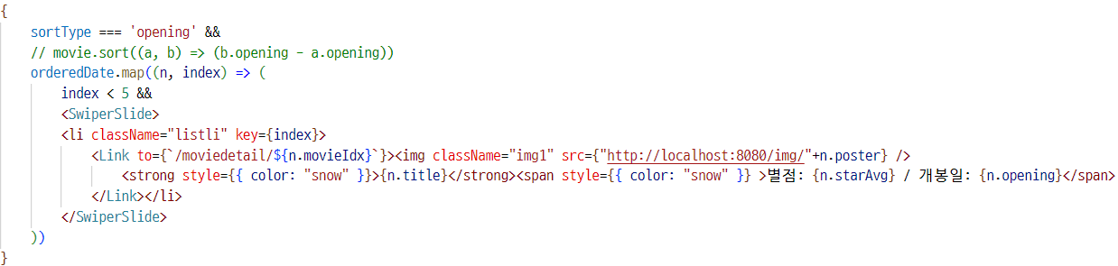
04
주요 코드 설명
메인 페이지 < Sort >
★ Sort
- 영화 랭킹 정렬
- 개봉순/별점순

Slide 16
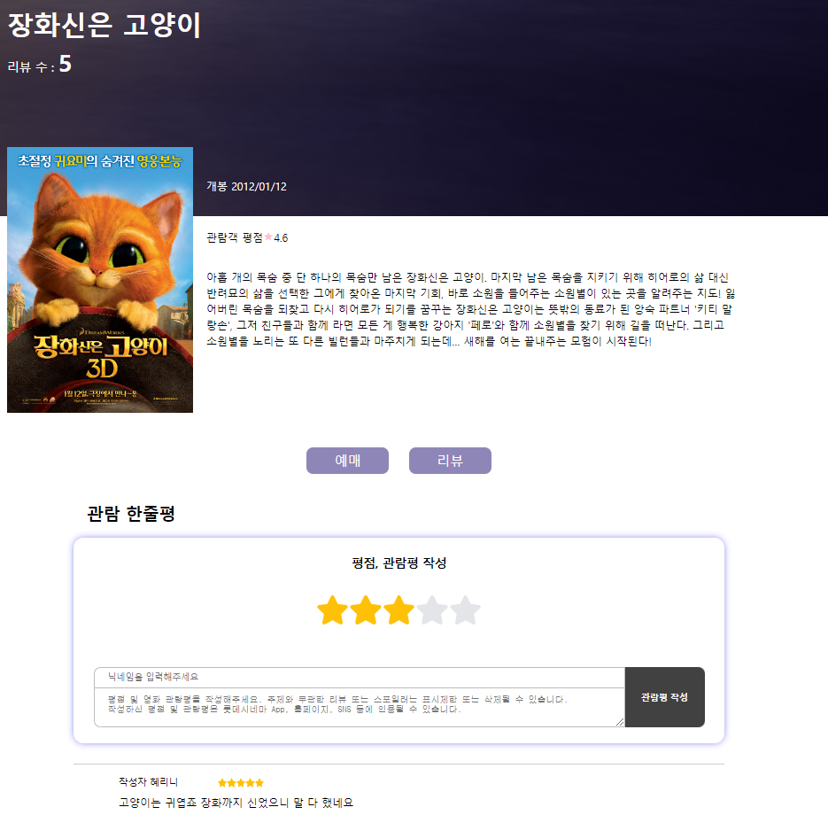
04
주요 코드 설명
영화 상세 페이지

Slide 17
04
주요 코드 설명
영화 상세 페이지
<!-- +++++++++ 별점 평균 쿼리 +++++++++++ -->
<select id="getStarAvg" resultType="double" parameterType="int">
select round(avg(star),1)
from comments
where movie_idx = #{movieIdx}
</select>
@PostMapping("api/movie/comments/write/{movieIdx}")
public ResponseEntity<Map<String, Object>> insertcomments
(@RequestBody CommentsDto commentsDto,
@PathVariable("movieIdx") int movieIdx) throws Exception {
int insertedCount = 0;
try {
commentsDto.setMovieIdx(movieIdx);
insertedCount = movieService.insertComments(commentsDto);
if (insertedCount > 0) {
Map<String, Object> result = new HashMap<>();
result.put("message", "정상적으로 등록되었습니다.");
movieService.setStarAvg(commentsDto.getMovieIdx());
★ 포인트!
한줄평 별점 평균값
=> 영화 평점값

Slide 18
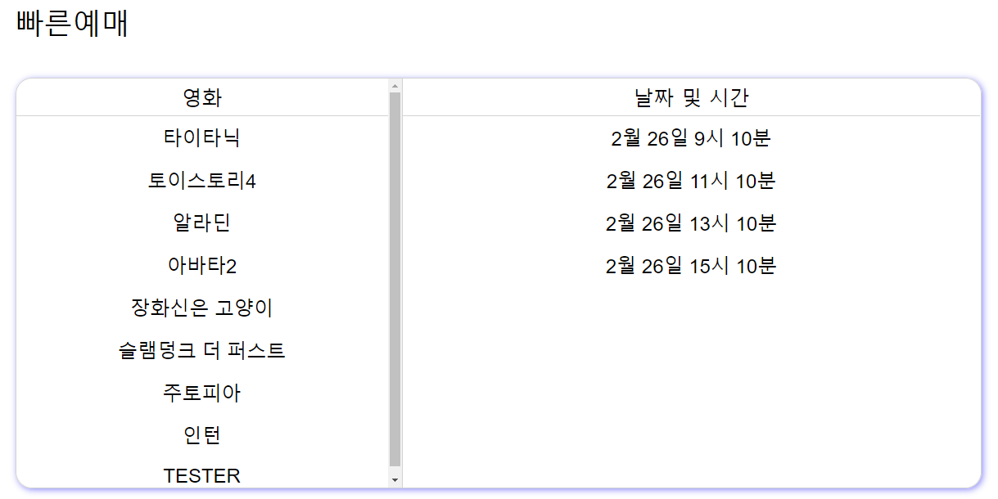
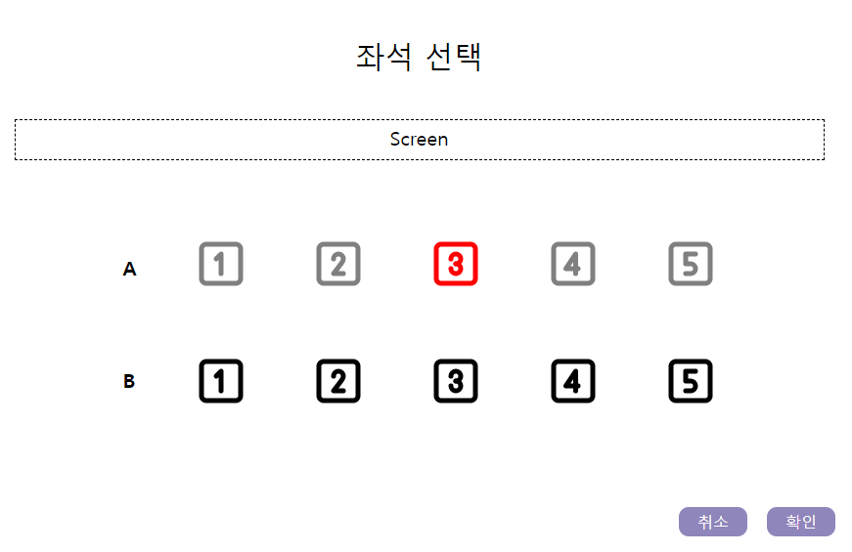
04
주요 코드 설명
예매 페이지
*선택
*선택
*선택

Slide 19
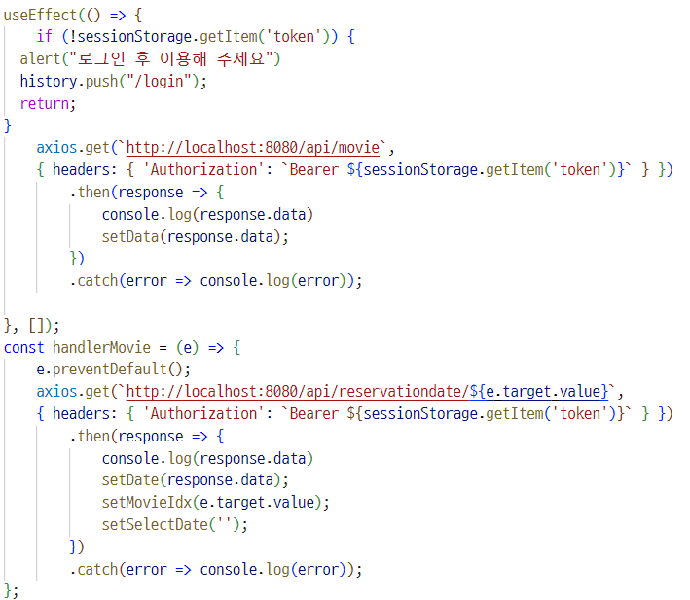
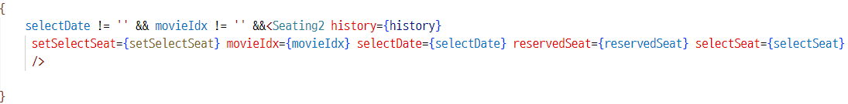
04
주요 코드 설명
예매 페이지 1
★ 영화 & 날짜 및 시간 선택
영화 선택,
날짜 선택까지 해야
좌석 선택가능

Slide 20
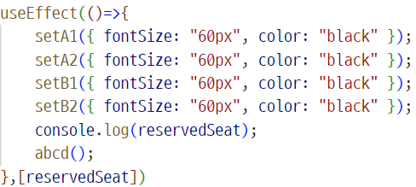
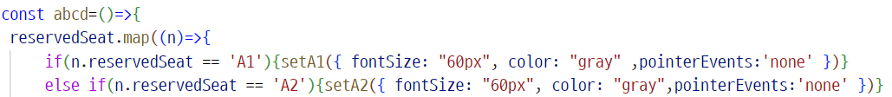
04
주요 코드 설명
예매 페이지 2
★ 좌석 선택
- 이미 예약된 좌석과 선택된 좌석 구분

Slide 21
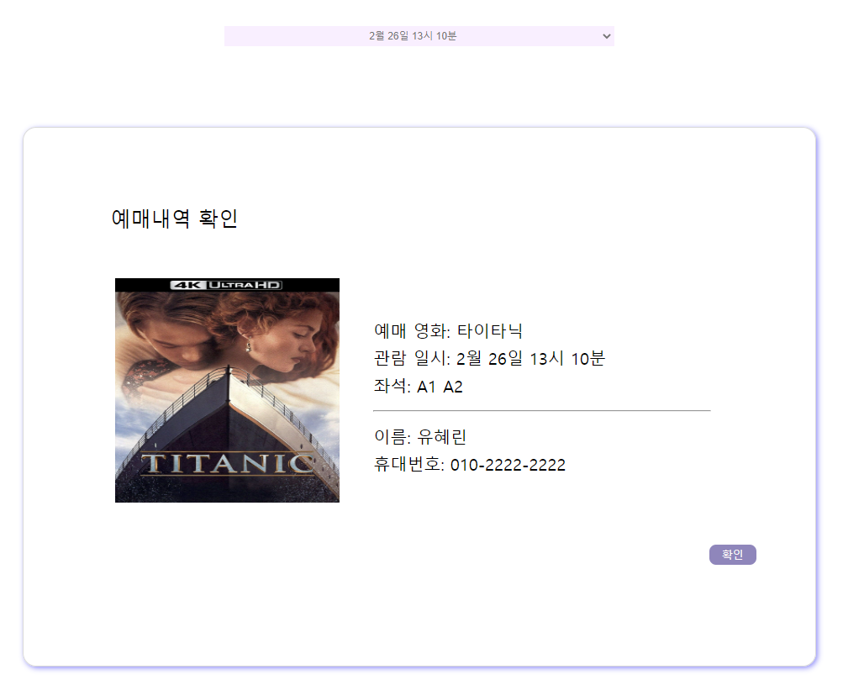
04
주요 코드 설명
예매 확인 페이지

Slide 22
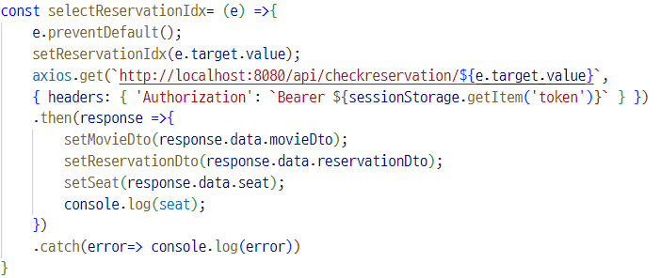
04
주요 코드 설명
예매 확인 페이지
★ 내역 확인
- 예매 날짜 선택에 따라 예매 내역 제공

Slide 23
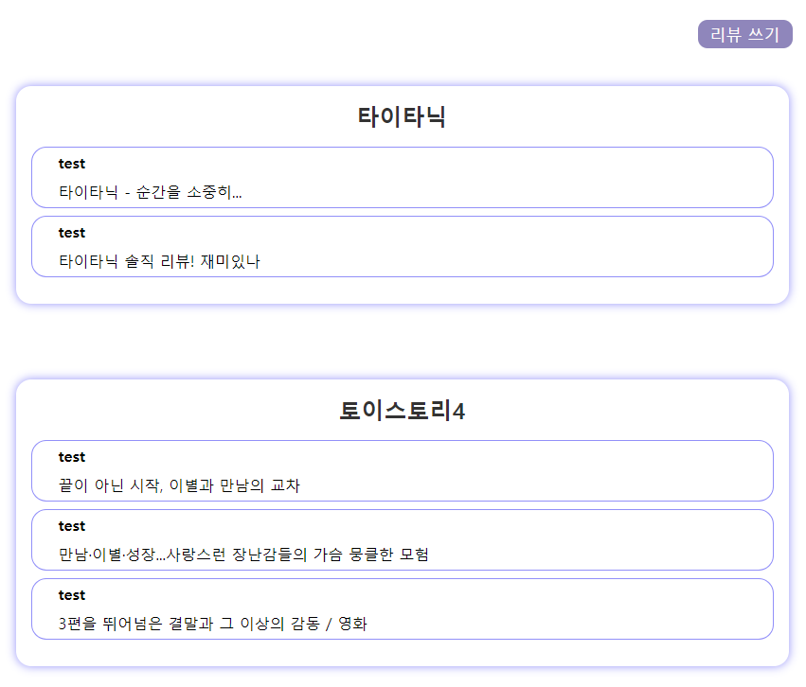
04
주요 코드 설명
리뷰 리스트 페이지
*영화 제목 별
*리뷰

Slide 24
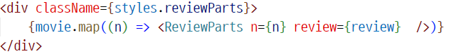
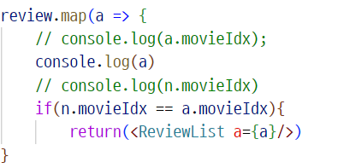
04
주요 코드 설명
리뷰 리스트 페이지
★ 리뷰
- map in map

Slide 25
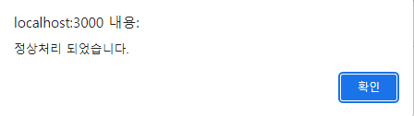
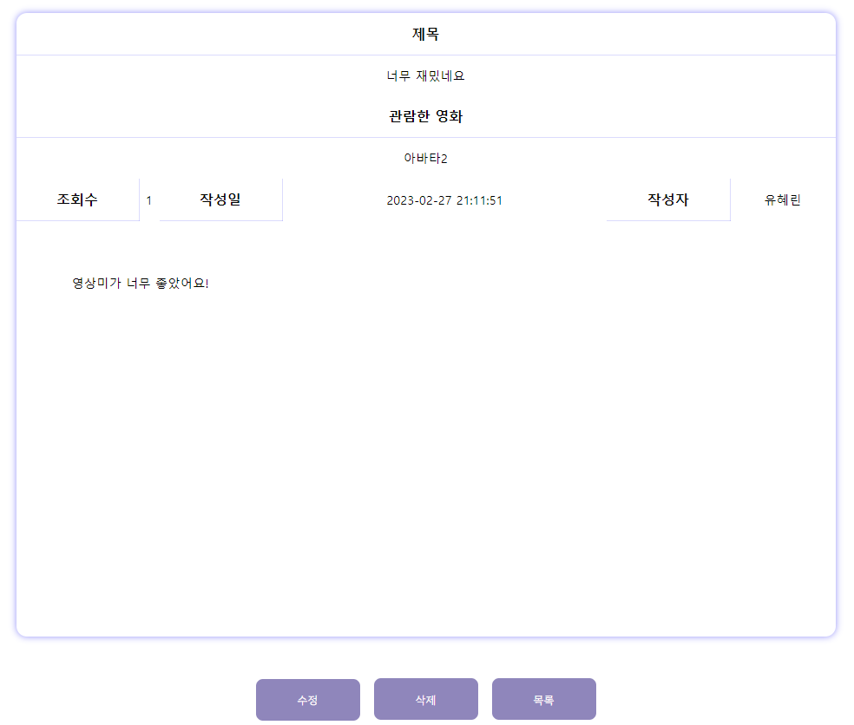
04
주요 코드 설명
리뷰 수정/삭제

Slide 26
04
주요 코드 설명
리뷰 수정/삭제
@PutMapping("/movie/review/update/{reviewIdx}")
public ResponseEntity<String> updateBoard(@PathVariable("reviewIdx") int reviewIdx,
@RequestBody ReviewDto reviewDto, Authentication authentication) throws Exception {
try {
ReviewDto detail = movieService.selectReviewDetail(reviewIdx);
UserDto userDto = (UserDto) authentication.getPrincipal();
if (userDto.getUserId().equals(detail.getWriterId()) || userDto.getUserId().equals("test")) {
reviewDto.setReviewIdx(reviewIdx);
int updatedCount = movieService.updateReview(reviewDto);
if (updatedCount != 1) {
return ResponseEntity.status(HttpStatus.BAD_REQUEST).body("수정에 실패했습니다");
} else {
return ResponseEntity.status(HttpStatus.OK).body("정상 수정되었습니다");
}
} else {
return ResponseEntity.status( HttpStatus.BAD_REQUEST ).body("작성자만 수정 가능합니다");
}
} catch (Exception e) {
return ResponseEntity.status(HttpStatus.BAD_REQUEST).body("로그인 해주세요");
}
}
★ 수정/삭제
- 작성자 정보 = 로그인 정보

Slide 27
05
개선점
관리자 페이지를 따로 만드는게 아니라 권한을 부여해서 수정, 삭제 할 수 있게 개선
예매 시 날짜 선택하는 것을 달력으로 구현
별점이 1/2/3/4/5 로 나오는 것을 1.5/2.5 소수점까지 나오게 구현
크롤링 기능으로 영화 정보를 가져와 보고 싶음

Slide 28





05
느낀점
한번 더 한계를 느끼게 된 계기가 됐습니다.
제가 한 건 별거 없지만
그래도 도움이 됐다고 하니 마음에 듭니다.
앞으로도 느리지만 열심히 하겠습니다.
두번째 프로젝트라서 조금 더 수월했고,
커뮤니케이션이 잘 이뤄진 점이 만족스럽다.
시큐리티 부분을 후에 더 보완해보고 싶다.
팀 프로젝트를 하면서 나의 부족한 부분을 다른 사람이 채워줄 수 있다는 것이 좋았다.
좋은 사람들과 좋은 주제로 프로젝트를 만들었다는 것에 크게 만족한다.
태균
소윤
용석
리액트의 상태변수 관리가 생각한 대로 안되어서
애를먹어 시간이 부족해
마무리를 완벽히 못한점이 아쉬웠다.
잘 이해가 안됐던 부분들이
프로젝트를 하면서 이해하는 계기가 되었고 ,
프론트엔드를 더 많이 해볼 수 있어서 좋았다.
시현
혜린

Slide 29
Q&A

Slide 30
THANK YOU!

